Slide 1
Top 10 Länder nach Anzahl neuer Fälle in den letzten 7 Tagen
8.000.847 Fälle
436.632 Verstorbene (5,7%)
Land | Fälle kumulativ | Neue Fälle in den letzten 7d | R | Trend
Brasilien | 888.271 | 180.859 | 1,0 | ▼
Vereinigte Staaten | 2.114.026 | 152.841 | 1,01 | ▲
Indien | 343.091 | 76.493 | 1,1 | ▲
Russische Föderation | 537.210 | 60.552 | 0,98 | ▼
Pakistan | 148.921 | 40.604 | 1,16 | ▲
Chile | 179.436 | 40.590 | 1,13 | ▲
Peru | 232.992 | 33.296 | 1,01 | ▲
Mexiko | 150.264 | 30.162 | 1,09 | ▲
Saudi Arabien | 132.048 | 26.765 | 1,26 | ▲
Südafrika | 73.533 | 22.654 | 1,29 | ▲
Quelle: ECDC, Stand 16.06.2020
Notes:
Trend: Anzahl neue Fälle der letzten 7d im Vergleich zur Anzahl neuer Fälle der Vorwoche

Slide 2
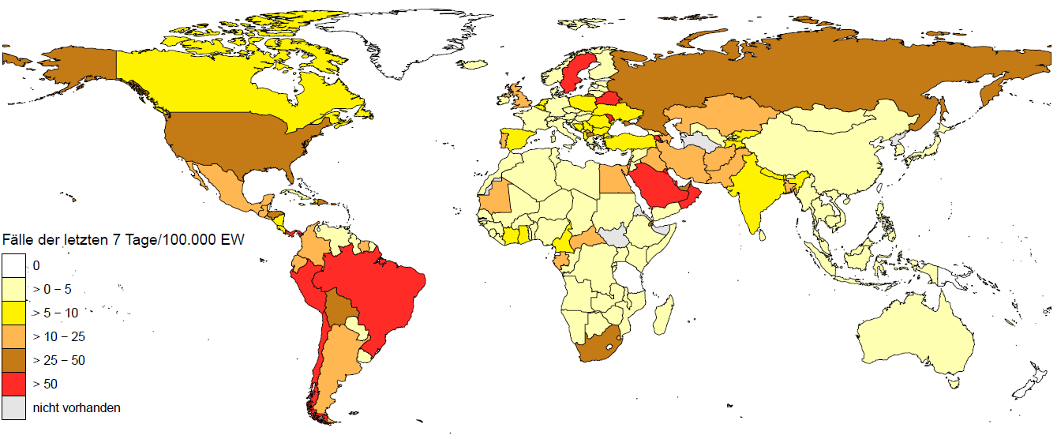
7-Tages-Inzidenz pro 100.000 Einwohner
Quelle: ECDC, Stand 16.06.2020

Slide 3
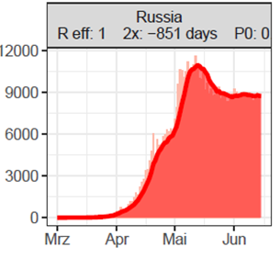
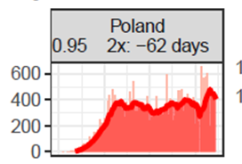
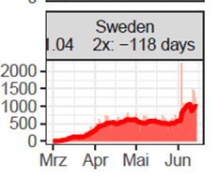
Europa
die Lage ist derzeit zu stabilisieren. Jedoch werden aus Russland täglich mehr als 8,000 neue Fälle gemeldet
Die erste Welle der Transmission wurde in fast allen Mitgliedsstaaten mit Ausnahme von Polen und Schweden überwunden.

Slide 4
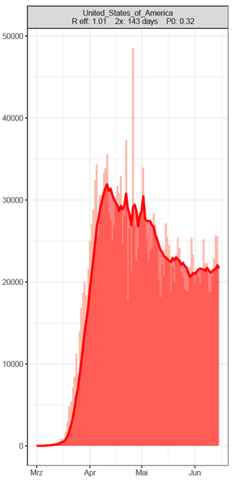
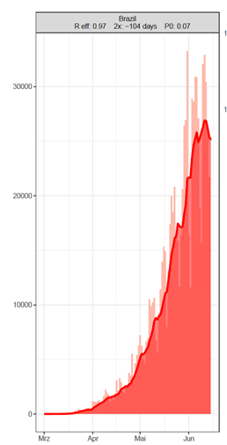
Amerika
Die meisten Fälle gibt es weiterhin in Amerika
Brasilien meldet täglich zwischen 25.000 und 30.000 neue Fälle
Die USA haben sich bei etwa 20,000 neuen Fällen täglich stabilisiert.
Meisten Todesfällen weltweit: USA (109.802) und Brasilien (43,332).

Slide 5
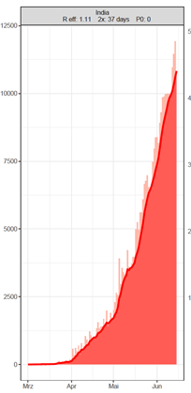
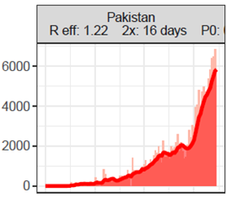
Asien
In Asien sind Indien und Pakistan besonders stark betroffen.
Indien ist auf Platz 3 der Länder mit den höchsten Fallzahlen
Indien meldet seit der Lockerung der Maßnahmen täglich zwischen 8,000 und 10,000 neue Fälle

Slide 6
Neues Cluster in Peking, China - Update
Von 11.06 bis 16.06. wurden insgesamt 106 neue Fälle in Peking gemeldet
Die meisten Fälle hatten Verbindung zum Xinfadi Markt in Peking
Daraufhin wurden auf einem zweiten Markt im Nordwesten Pekings (Meeresfrüchte-Markt Yuquandong im Stadtteil Haidian) weitere Fälle identifiziert
Nach offiziellen Angaben stünden die Fälle des Yuquandong-Marktes mit dem Xinfadi-Markt in Verbindung
Erste Sequenzanalysen des Virus wiesen laut chinesischer Behörden auf eine Quelle in Europa hin. Die WHO forderte China auf die Virus-Sequenzen so schnell wie möglich zu veröffentlichen.
Public Health Maßnahmen
21 Stadtteile mit etwa 90,000 Einwohnern abgeriegelt
beide Märkte geschlossen
Schulen und Kindertagesstätten in diesen Bezirken geschlossen

Slide 7
Afrika:
etwa 4-5 % der täglich neu gemeldeten Fälle weltweit aus. Afrika.
Der Anstieg von 100.000 auf 200.000 Fälle dauerte jedoch nur 18 Tage.
Länder stark betroffen: Algerien, Ägypten, Nigeria, Südafrika.
Ozeanen (Neuseeland ):
nachdem 24 Tage ohne neue Fälle hat Neuseeland am 16.06 zwei neue Fälle gemeldet
Es handelt sich um zwei Frauen, die am 7.Juni aus Großbritannien über Australien angekommen sind.

Slide 8
Epikurven

Slide 9
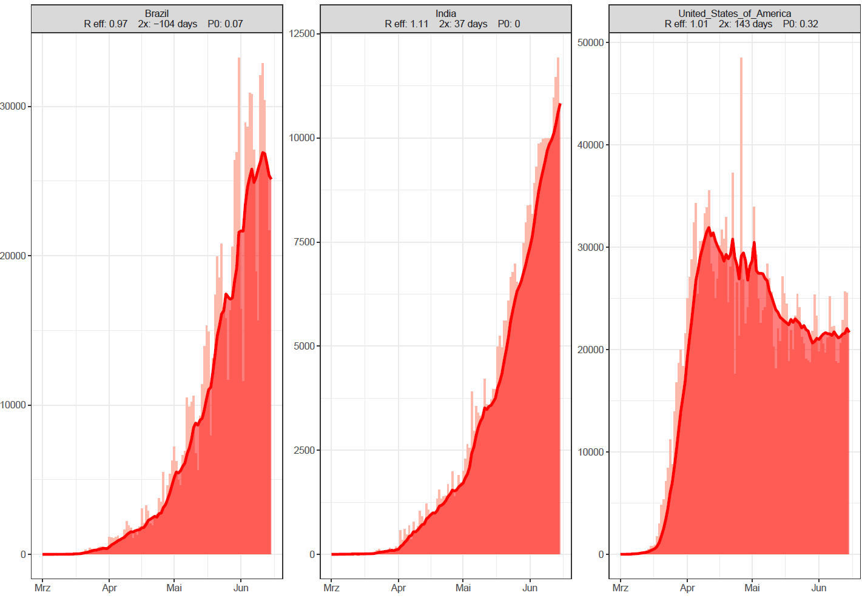
Länder mit über 70.000 neuen COVID-19 Fällen in den letzten 7 Tagen
Quelle: ECDC, Stand 16.06.2020
Notes:
daily_7dmovingaverage_above70000

Slide 10
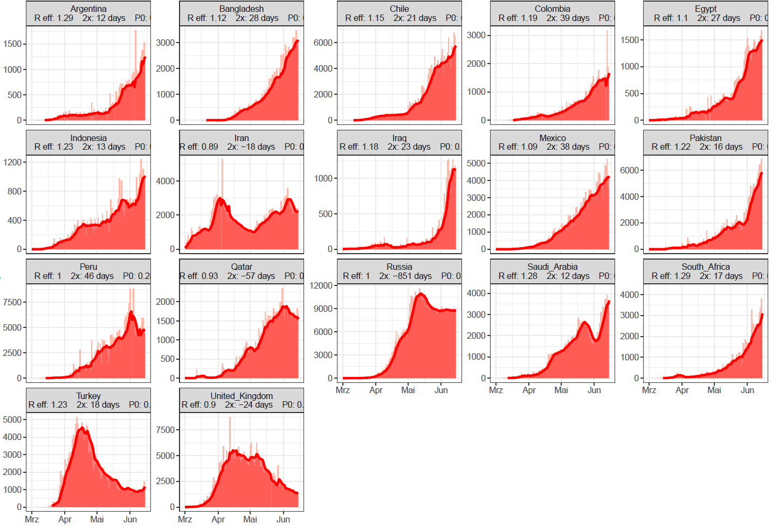
Länder mit 7.000 – 70.000 neuen COVID-19 Fällen in den letzten 7 Tagen
Quelle: ECDC, Stand 16.06.2020
Notes:
daily_7dmovingaverage_above7000

Slide 11
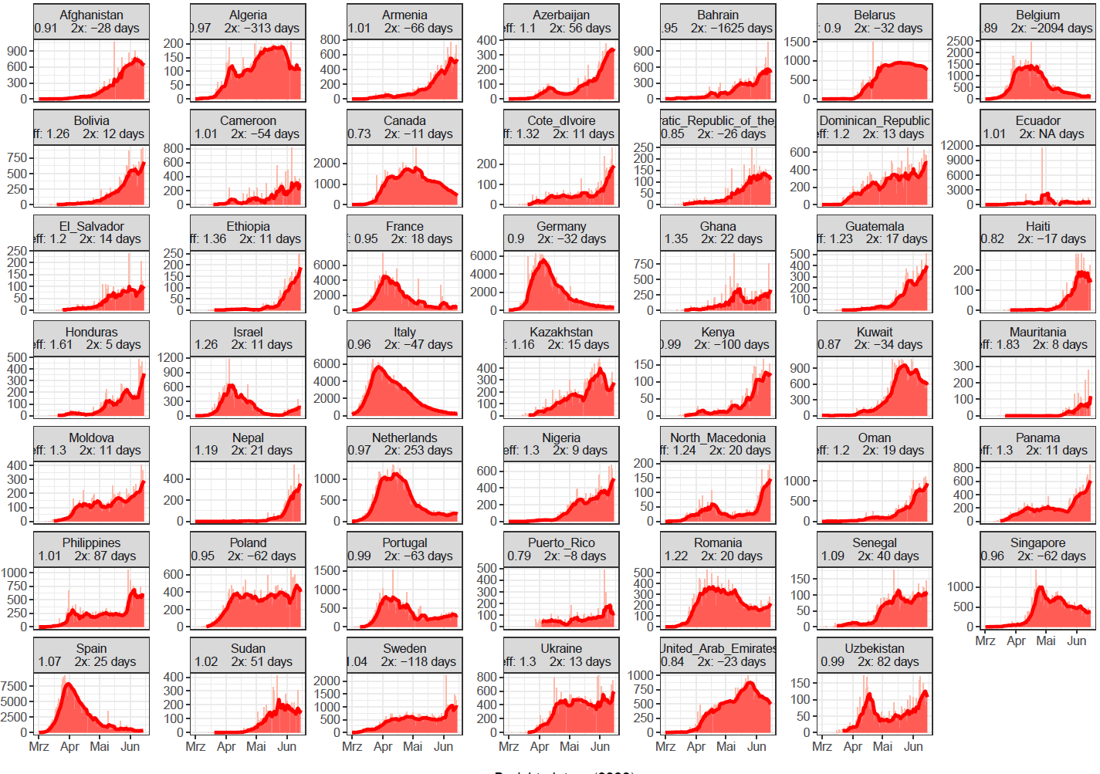
Länder mit 700-7.000 neuen COVID-19 Fällen in den letzten 7 Tagen
Quelle: ECDC, Stand 16.06.2020
Notes:
daily_7dmovingaverage_above700

